Slide 1

NECTO x Food Organsation of Denmark præsenterer
Jatak til gode arbejdsdage Jatak til brugbare værktøjer Jatak til dig, der gør en forskel

Slide 2


HVAD ER
Jatak-prisen fejrer for første gang i 2026 dem, der skaber gode arbejdsdage i restaurationsbranchen.
Ideen er enkel: Vi vil hylde dem, der gør det godt. Dem, der skaber ro midt i travlheden og får kollegerne til at glæde sig til at møde ind hver dag.
Jatak-prisen hylder alle dem, der går ind ad dørene på restauranterne dag
efter dag. Kokkene, tjenerne, opvaskerne, lederne, dem, der fylder op og laver vagtplaner
Prisen handler om de små og store ting, der gør hverdagen lettere; de smarte metoder, de gode tilgange, de kreative løsninger og de kommunikationsværktøjer, der får dagen til at glide. Men mest af alt handler det om at fejre mennesker, der gør en forskel.
Vores håb med Jatak-prisen sætte fokus på det, der virker, og inspirere andre til at skabe flere gode arbejdsdage.
.

Slide 3
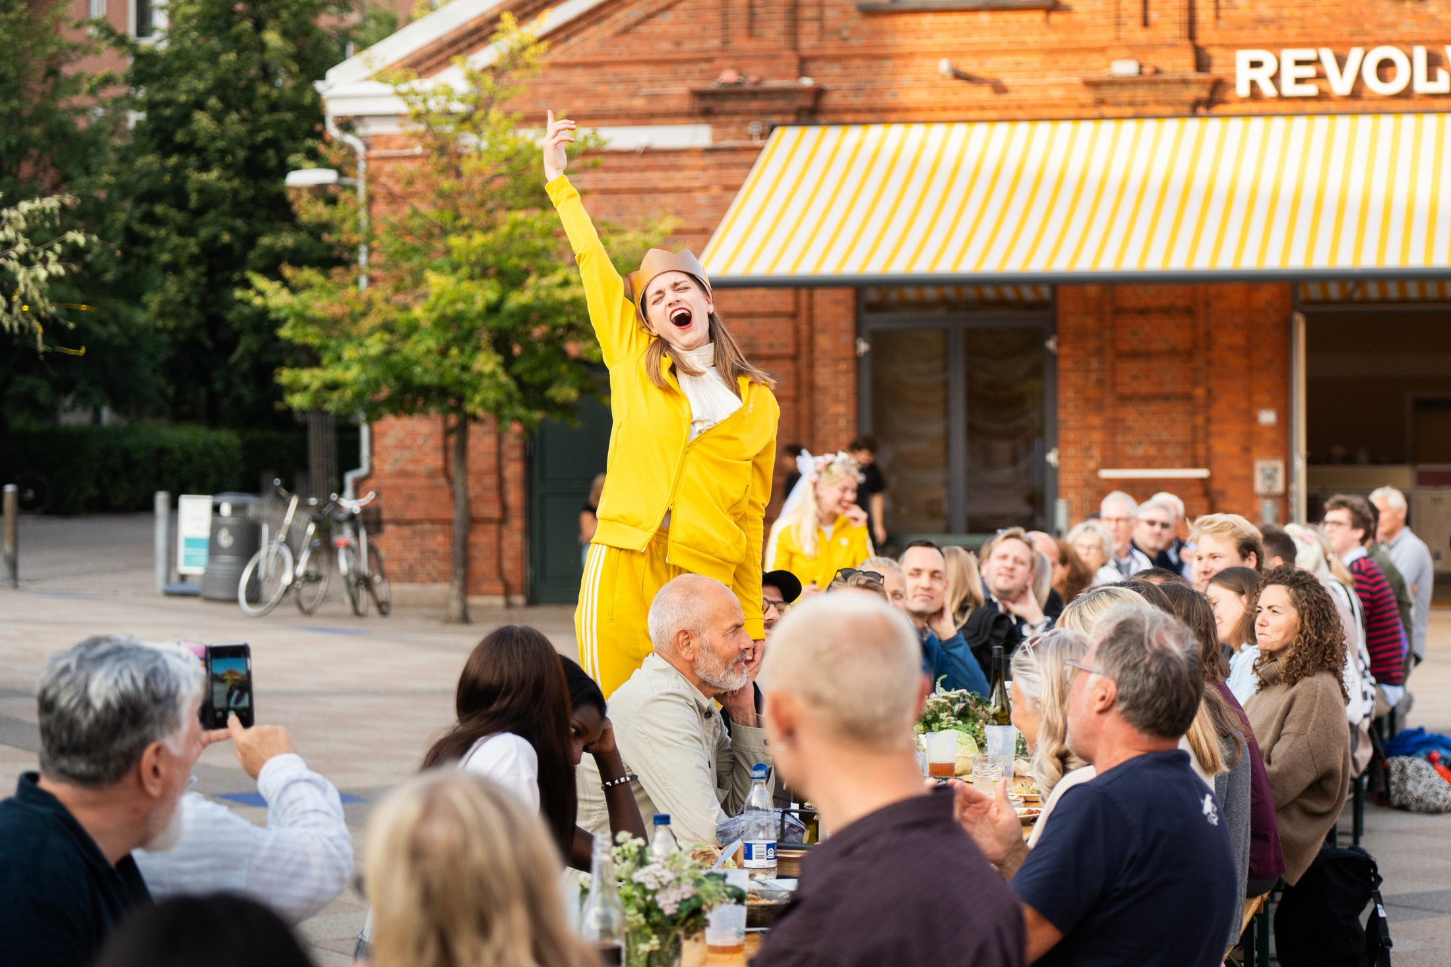
HVORDAN NOMINERER MAN?
Alle kan nominere. Har du en kollega eller en leder, der altid sørger for, at tingene glider? En, der tager fat i problemer, før de bliver store? En, der løfter teamet, spreder energi, hjælper nye kolleger eller bare får hverdagen til at fungere bedre for alle?
Så skriv en mail til agnete@thefoodproject.dk
I mailen skal du:
Skrive navnet på den person eller arbejdsplads, du vil nominere
Vælge kategori (fx Årets Konfliktmaestro, Årets Maskinist, Årets Holdånd eller en af hæderspriserne)
Skrive en kort begrundelse (3–10 linjer) om, hvorfor de fortjener et Jatak.
De nominerede offentliggøres start maj. Vinderne af de tre kategorier, og de tre hæderspriser kåres ved en prisoverrækkelse under Madens Folkemøde 2026.
Sæt allerede nu ❌ i kalenderen 21. maj, hvor vi inviterer alle nominerede til prisfest.

Slide 4

ÅRETS KATEGORIER
ÅRETS HÆDERSPRISER
Årets konfliktmaestro
Årets leder Jatak til dig, der leder med både faglighed og empati. Du skaber rammer, holder styr på holdet og sørger for, at både kolleger og gæster trives. Vi nominerer dig, fordi du går forrest og viser vejen til den daglige trivsel.
Jatak til dig, der ser gnisterne, før de bliver til brand. Du tager fat med ro og respekt og får selv de mest ophedede situationer til at lykkes . Vi nominerer dig, fordi du altid holder hovedet koldt, når det brænder på.
Årets maskinist Jatak til dig, der holder maskineriet kørende bag kulisserne. Du styrer vagtplaner, briefinger og pauser, så hele teamet kan arbejde effektivt – hver dag. Vi nominerer dig, fordi du får hverdagen til at glide for alle.
Årets stjerne Jatak til dig, der holder hjulene i gang og sørger for, at det hele spiller . Du gør det usynlige synligt og viser, at hver rolle tæller. Vi nominerer dig, fordi du altid får arbejdsdagene til at skinne.
Årets holdånd Jatak til dig, der gør “vi” stærkere end “jeg”. Du løfter kollegerne, spreder energi og sørger for, at teamet trives – også på travle dage. Vi nominerer dig, fordi du altid tænker på fællesskabet først.
Årets opvasker Jatak til dig, der altid gør en ekstra indsats og spreder energi omkring dig. Du inspirerer kollegerne, skaber god stemning og får hverdagen til at glitre lidt mere. Vi nominerer dig, fordi du gør en forskel – hver dag.

Slide 5

MERE END EN PRIS
Jatak-prisen er en hyldest til dem, der skaber gode arbejdsdage i restaurationsbranchen.
Prisen anerkender de kolleger og teams, der løfter hinanden, spreder god energi, skaber struktur og styrker samarbejdet på arbejdspladsen. Formålet er at sætte fokus på det gode arbejde og inspirere alle til at dyrke en kultur, hvor gode arbejdsdage er en selvfølge.
Bag prisen står NECTO, en almennyttig organisation, der arbejder for bedre trivsel og mental sundhed på danske arbejdspladser – altid gratis for dem, der bruger værktøjerne. I projektet har NECTO samarbejdet med branchens centrale aktører og gennemført konkrete forløb på restauranter, caféer og barer. Erfaringerne herfra har dannet grundlag for en række praktiske værktøjer, der hjælper med de mest almindelige udfordringer i arbejdsmiljø og trivsel, og som løbende testes og tilpasses med feedback fra medarbejdere og ledere, så de virker ude i virkeligheden.
Sammen med Food Organisation of Denmark, der er branchens netværk og talerør for medarbejdere i restaurations- og fødevarebranchen, understøtter Necto Jatak-prisen med faglig indsigt, inspiration og branchekendskab. Food Organisation of Denmark bidrager til at sprede budskabet, skabe engagement og sikre, at de gode historier fra arbejdspladserne når ud til hele branchen.
På den måde bliver Jatak-prisen både en fejring af kollegerne, der gør en forskel hver dag, og et konkret redskab til at inspirere hele restaurationsbranchen til flere gode arbejdsdage.

Slide 6

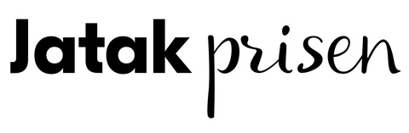
Jatak til spørgsmål
Har du spørgsmål, tvivl eller bare lyst til at vide mere? Så skriv til Agnete@thefoodproject.dk

